Slide 1

Lógica de Programação
Módulo 1
Aula 9 - Matriz
Prof. André Marcelo Panhan

Slide 2
Conteúdo
Estruturas de Dados
  Matriz

Slide 3
Estrutura de Dados
Introdução
  Caracteriza-se por ser definida uma única variável dimensionada com um determinado tamanho.
  Estrutura de Dados Homogênea
    Unidimensional – Vetores
      Composto por varias Linhas e uma Coluna
    Bidimensional – Matrizes
      Composto por varias Linhas e Colunas
  Todos os elementos do matriz são do mesmo tipo
  Índice indica a posição do elemento na estrutura.

Slide 4
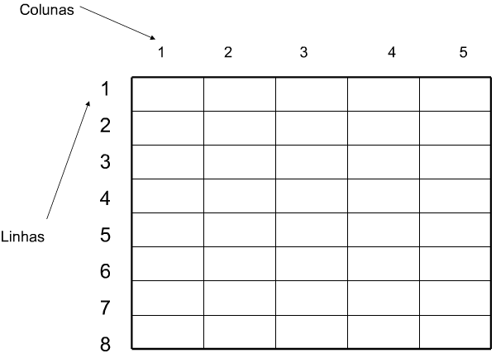
Estrutura de Dados
Matrizes (Vetores Bidimensionais)
  Tabelas com mais colunas, em que as variáveis ficam nas posições horizontais e verticais.

Slide 5
Estrutura de Dados
Operações Básicas
  Atribuição de um Vetor (Bidimensional):
    Var: <nome_variavel>: vetor [<dimensão1>, <dimensão2>] de <tipo_dados>
      Dimensão 1 e 2: indicação do tamanho da tabela, valores inicial e final do número de linhas e colunas do vetor
      Tipo de Dados: os tipos de dados que serão armazenados no vetor (inteiros, real, lógicos ou caracteres)
    Exemplo:
      Var: vet: vetor [1..8, 1..5] de real

Slide 6
Estrutura de Dados
Operações Básicas
  Leitura dos dados de um Vetor (Bidimensional):
    Operação “Leia” seguida da variavel e seus indices:
      Leia (Vet[2,5])

Slide 7
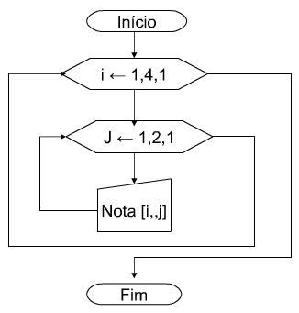
Estrutura de Dados
Operações Básicas
  Diagrama de Blocos
    Leitura de dados em um Vetor Bidimensional

Slide 8
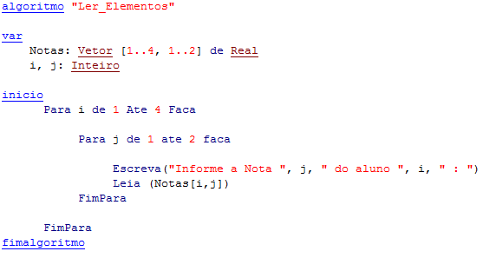
Estrutura de Dados
Operações Básicas
  Algoritmo

Slide 9
Estrutura de Dados
Operações Básicas
  Escrita dos dados de um Vetor (Bidimensional):
    Operação “Escreva” seguida da variável e seus índices:
      Escreva (Vet[2,5])

Slide 10
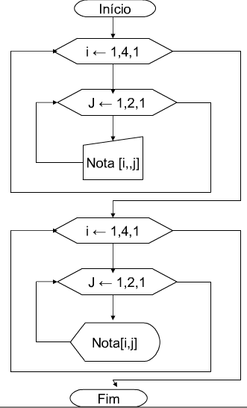
Estrutura de Dados
Operações Básicas
  Diagrama de Blocos
    Escrita de dados em um Vetor Bidimensional

Slide 11
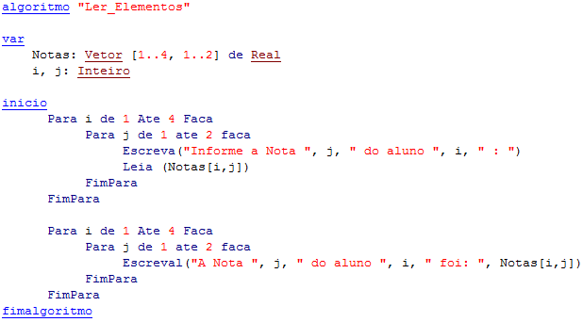
Estrutura de Dados
Operações Básicas
  Algoritmo

Slide 12
Estrutura de Dados
Exercício 1
  Elabore um algoritmo que leia 20 notas (10 p/ cada avaliação) de uma disciplina:
    Escreva qual a maior nota por avaliação da turma.
    Escreva o percentual e quais as notas que estão abaixo da média geral da turma nas duas avaliações.

Slide 13
Estrutura de Dados
Exercício 2
  Elabore um algoritmo que leia duas matrizes 5X5 de inteiros, uma operação aritmética (+, -, *, /) e escreva a matriz R com o resultado da operação.

Slide 14
Estrutura de Dados
Exercício 3
  Elabore um algoritmo que leia uma matriz N (2X3) de números inteiros e positivos e escreva uma matriz C de caracteres, onde C[i,j]:
    terá o valor “P” quando N[i,j] for PAR.
    terá o valor “I” quando N[i,j] for IMPAR.

Slide 15
Estrutura de Dados
Exercício 4
  Elabore um algoritmo que leia uma matriz contendo o preço de 4 fornecedores para 10 produtos, calcule o preço médio para cada fornecedor e para cada produto e depois guarde-os nos vetores MF e MP, respectivamente. Escrever os dois vetores (MF e MP).

Slide 16
Próxima Aula
Arquivo de Dados
  Conceitos Básicos
  Abertura, Leitura, Gravação e Fechamento de Arquivos
  Movimentação de Registros
  Macro Fluxos

